Slide 1
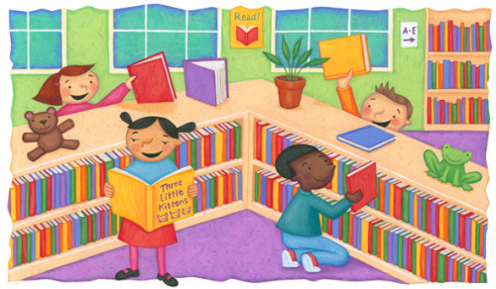
3- Escucha y cuenta relatos literarios que forman parte de la tradición oral.
Lenguaje oral

